Slide 1
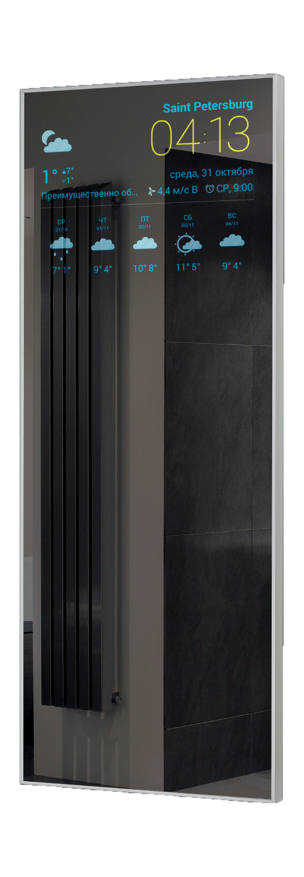
Weatmir
Умное зеркало

Slide 2
Актуальность
Каждый сталкивался с такой ситуацией, когда проспали или торопитесь куда-либо, и пока Вы находитесь в ванной, драгоценное время уходит, и узнать нужную информацию, такая как погода, просто нет времени. Этим и спасает Weatmir, достаточно бросить взгляд на зеркало и там будет интересующая Вас информация, будь то время, прогноз погоды, курсы валют, список дел и т.д.

Slide 3
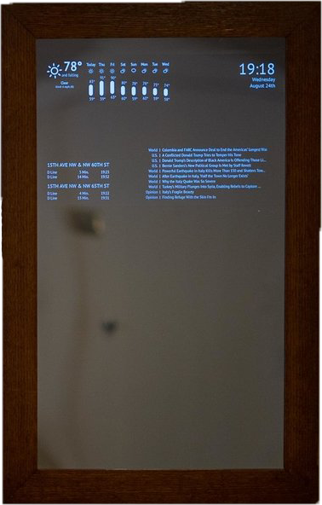
Цель проекта
1
Предоставление нужной информации
2
Упрощение процесса организации дня

Slide 4
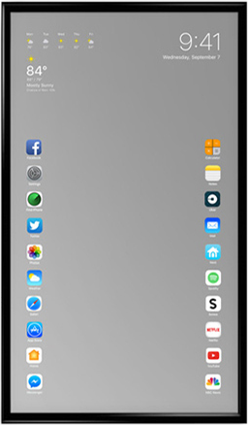
Задачи проекта
1
Создание торговой площадки
2
Создание приложения, для управления Weatmir
3
Привлечение аудитории

Slide 5
Идея проекта
Создание умного зеркала, с настаиваемым выводом информации, той, что нужна пользователю. И доступной ценой, которое может себе позволить не только люди высшего, но и среднего класса.

Slide 6
Конкурентный анализ
(smartsy.ru)
Положительные стороны:
Большой выбор моделей
Большое количество фото и видео контента
Отрицательные стороны:
Перегруженный информацией сайт
Очень дорогие модели (от 70 000 руб.)

Slide 7
Преимущества
На рынке всего один конкурент, но он занимает высший и бизнес класс, за счет своей дороговизны. В Weatmir планируется использовать другие, более дешевые или заменяемые компоненты, что откроет доступ большей аудитории для покупки.

Slide 8
Перспективы развития
Так как Weatmir это модульный продукт, то возможно:
Добавление сенсорных панелей на зеркало
Добавление LED подсветки
Увеличение возможных моделей в разных ценовых диапазонах (зеркало на подставке, панорамное и т.д.)
Увеличение аппаратных мощностей и переход на ОС Android
Добавление камеру под зеркало и интеграция с разными сервисами, такими как FaceApp
В последствии наращивания аудитории можно переходить к более дорогим моделям

Slide 9

Команда
Александр Щербатых
Руководитель
Редактор
Генератор идей

